Slide 1
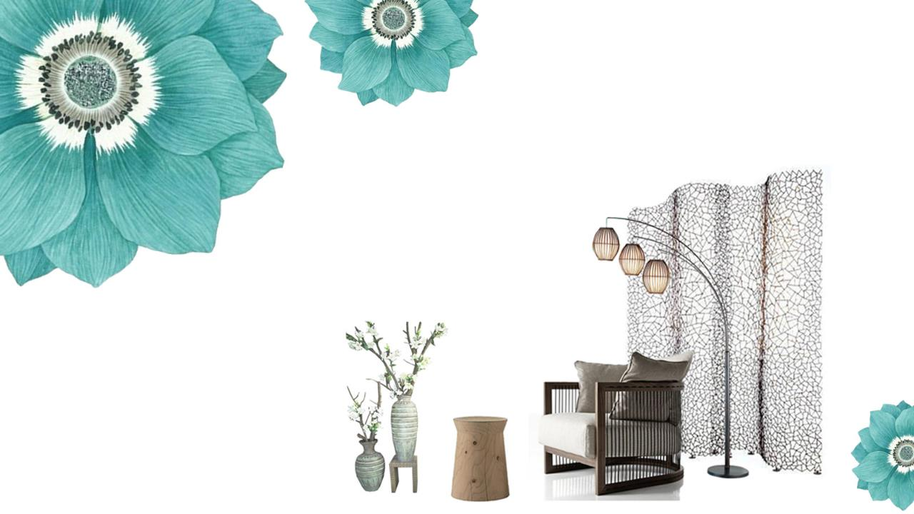

汇报人
小木头
庭
中式
院
中式庭院地产方案
中式庭院

Slide 2

壹
贰
叁
肆
天人合一理念
中国精神文化
心灵休憩港湾
一种境界智慧
目
录

Slide 3
壹
天人合一理念

Slide 4

中国人院子情节
有人说，99%的中国人都有院子情结，那么，在名人眼里的院子又是怎样？
“我们无法拒绝院子，因为它就是那么舒服，代表了我们是谁。”这句话出自奥雅景观的创始人李宝章，在他，或者说，在中国人心中，庭院不仅是建筑规制，更是精神家园，意味着栖居的传统与诗意。

Slide 5

敲开了多少人的心扉。
中式庭院，坐落千年。
或许只有中国人能配得上它的钟灵毓秀。
敲开了多少人的心扉。
中式庭院，坐落千年。
或许只有中国人能配得上它的钟灵毓秀。
敲开了多少人的心扉。
中式庭院，坐落千年。
或许只有中国人能配得上它的钟灵毓秀。
敲开了多少人的心扉。
中式庭院，坐落千年。
或许只有中国人能配得上它的钟灵毓秀。
一扇院门
一扇院门

Slide 6

天
地
人
中国院子的整体结构就是四方围合，上有天、下有地，将无限的宇宙容纳于中间的庭院中。
中国院子的整体结构就是四方围合，上有天、下有地，将无限的宇宙容纳于中间的庭院中。
中国院子的整体结构就是四方围合，上有天、下有地，将无限的宇宙容纳于中间的庭院中。

Slide 7
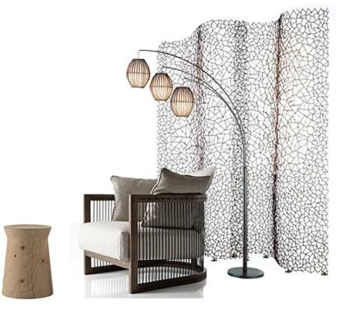
小桥流水养花喂鱼，一墙之隔，
世俗的一切，在这里都是浮云。
一小池水面，滴水的声响，
要勾起人们许多想念。
中式庭院
满足你对院子的所有想象！

Slide 8
贰
中国精神文化

Slide 9

最好的建筑
最好的建筑，在中国
想当年，梁思成先生远赴美国拜访建筑大师赖特，赖特问及来访目的，梁思成说：“我是来学习建筑理论的”。赖特当即一挥手：“回去吧，最好的建筑理论在中国。”
因为建筑除了是建筑，它还是一场浩大的艺术创作，更是社会文化中最巨大的物化存在，它的每一砖每一瓦都显示着一个国家、一个民族过往的文化创造。

Slide 10

最好的建筑
最好的建筑
每个中国人都憧憬着一个属于自己的心灵花园，是人们内心最隐密，最放松和最惬意的理想场所。是心灵休憩的港湾,是一种优雅与从容也是一种境界与智慧.
每个中国人都憧憬着一个属于自己的心灵花园，是人们内心最隐密，最放松和最惬意的理想场所。是心灵休憩的港湾,是一种优雅与从容也是一种境界与智慧.

Slide 11

小桥流水养花喂鱼，一墙之隔，
世俗的一切，在这里都是浮云。
一小池水面，滴水的声响，
要勾起人们许多想念。
春有百花秋有月
夏有凉风冬有雪

Slide 12
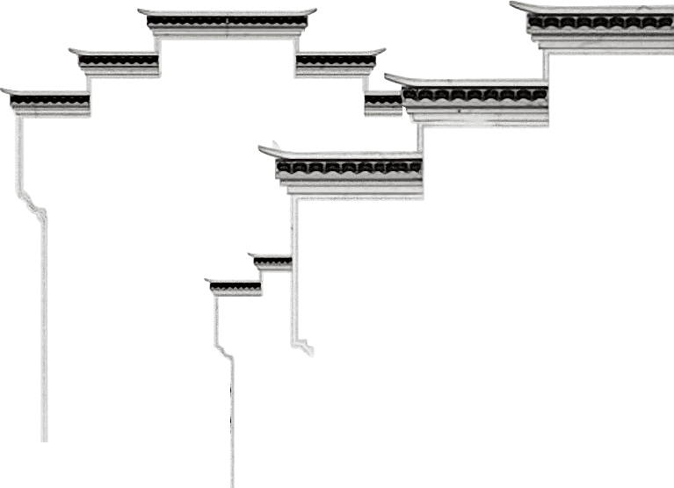
最好的建筑，在中国
因为建筑除了是建筑，它还是一场浩大的艺术创作，更是社会文化中最巨大的物化存在，它的每一砖每一瓦都显示着一个国家、一个民族过往的文化创造。
夏有凉风冬有雪
春有百花秋有月

Slide 13
叁
心灵休憩港湾

Slide 14

最好的建筑，在中国
想当年，梁思成先生远赴美国拜访建筑大师赖特，赖特问及来访目的，梁思成说：“我是来学习建筑理论的”。赖特当即一挥手：“回去吧，最好的建筑理论在中国。”
因为建筑除了是建筑，它还是一场浩大的艺术创作，更是社会文化中最巨大的物化存在，它的每一砖每一瓦都显示着一个国家、一个民族过往的文化创造。
心灵休憩的港湾

Slide 15

一
方
庭
院
敲开了多少人的心扉。中式庭院，坐落千年。
敲开了多少人的心扉。中式庭院，坐落千年。
敲开了多少人的心扉。中式庭院，坐落千年。
敲开了多少人的心扉。中式庭院，坐落千年。

Slide 16
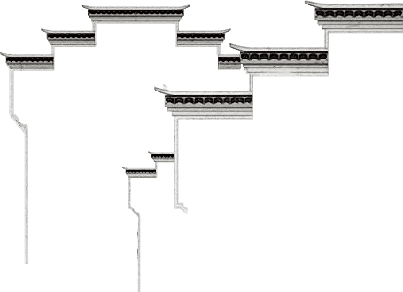
院子主次分明
院子均衡对称
中国的建筑就好像中国人的性格，是缓和的，不似欧洲中世纪教堂尖顶的锐利。
因此中国的传统建筑都是向地面四处有序地铺开，主次分明、均衡对称、秩序清晰。

Slide 17
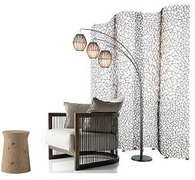
新中式庭院
一扇院门
一扇院门
敲开了多少人的心扉。
中式庭院，坐落千年。
或许只有中国人能配得上它的钟灵毓秀。
敲开了多少人的心扉。
中式庭院，坐落千年。
或许只有中国人能配得上它的钟灵毓秀。

Slide 18

中国人的精神和文化
每个中国人都憧憬着一个属于自己的心灵花园，是人们内心最隐密，最放松和最惬意的理想场所。是心灵休憩的港湾,是一种优雅与从容也是一种境界与智慧.
每个中国人都憧憬着一个属于自己的心灵花园，是人们内心最隐密，最放松和最惬意的理想场所。是心灵休憩的港湾,是一种优雅与从容也是一种境界与智慧.

Slide 19
肆
一种境界智慧

Slide 20
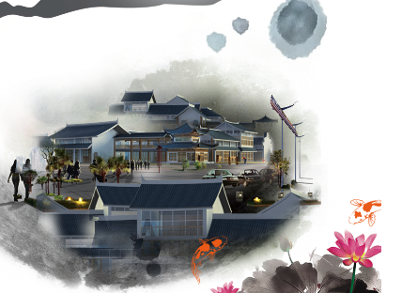
小桥流水养花喂鱼，一墙之隔，
世俗的一切，在这里都是浮云。
一小池水面，滴水的声响，
要勾起人们许多想念。
小桥流水养花喂鱼，一墙之隔，
世俗的一切，在这里都是浮云。

Slide 21

中国人的豪宅
中国人的豪宅
中式院子就不会让人们有这样的感觉，它既有所谓表象之美，也拥有意境之美，不仅看着漂亮、住着舒服，更是让人们有一种自然与心的交融，从骨子里觉得，这就是最适合中国人居住的生活方式。
中式院子就不会让人们有这样的感觉，它既有所谓表象之美，也拥有意境之美，不仅看着漂亮、住着舒服，更是让人们有一种自然与心的交融，从骨子里觉得，这就是最适合中国人居住的生活方式。
中式
院落

Slide 22
新中式庭院，颠覆了人们对院子的所有想象！出则繁华，入则静逸。黛瓦素墙，道不尽江南风光；落地门窗，完美融合了古色古香的传统和贴心备至的时尚。阳光自如地散落在中庭，一把藤椅，一个茶几，自然气定神闲。
中国
新中式庭院，颠覆了人们对院子的所有想象！出则繁华，入则静逸。黛瓦素墙，道不尽江南风光；落地门窗，完美融合了古色古香的传统和贴心备至的时尚。阳光自如地散落在中庭，一把藤椅，一个茶几，自然气定神闲。
中国

Slide 23

新中式庭院，颠覆了人们对院子的所有想象！出则繁华，入则静逸。黛瓦素墙，道不尽江南风光；落地门窗，完美融合了古色古香的传统和贴心备至的时尚。阳光自如地散落在中庭，一把藤椅，一个茶几，自然气定神闲。
新中式庭院
新中式庭院
新中式庭院，颠覆了人们对院子的所有想象！出则繁华，入则静逸。黛瓦素墙，道不尽江南风光；落地门窗，完美融合了古色古香的传统和贴心备至的时尚。阳光自如地散落在中庭，一把藤椅，一个茶几，自然气定神闲。

Slide 24
汇报人
小木头
庭
中式
院
感谢您的聆听
中式庭院

